Slide 1
Utviklingspresentasjon
Herman – 2ITB

Slide 2
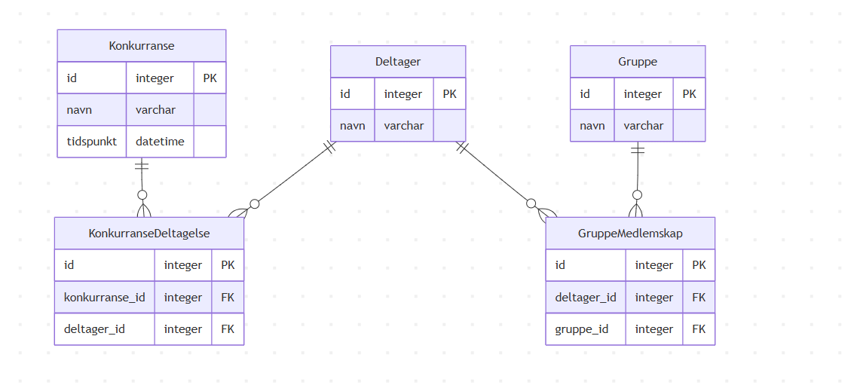
Datamodellering

Slide 3
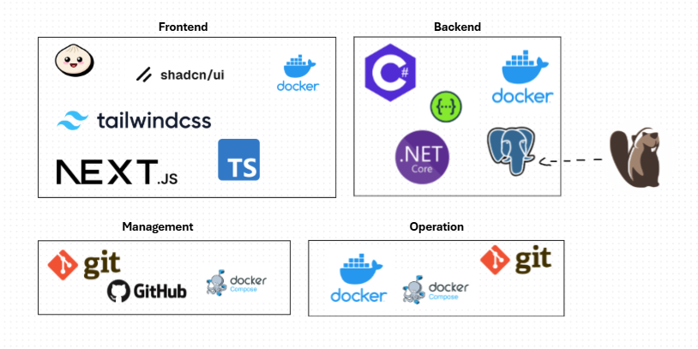
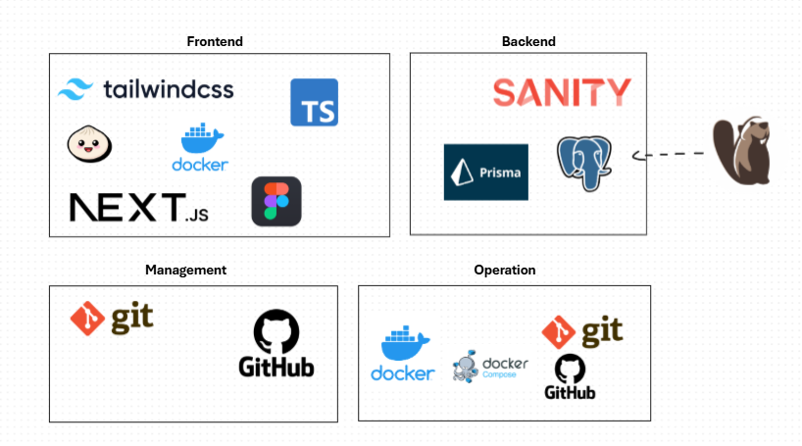
Teknologivalg
Forslag 1
Forslag 2

